Slide 1

第六次团队作业：项目系统设计与数据库设计
第七组

Slide 2
系统设计文档和数据库设计文档主要内容

Slide 3
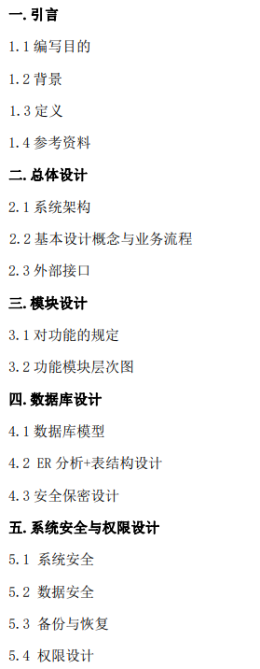
系统设计说明书

Slide 4
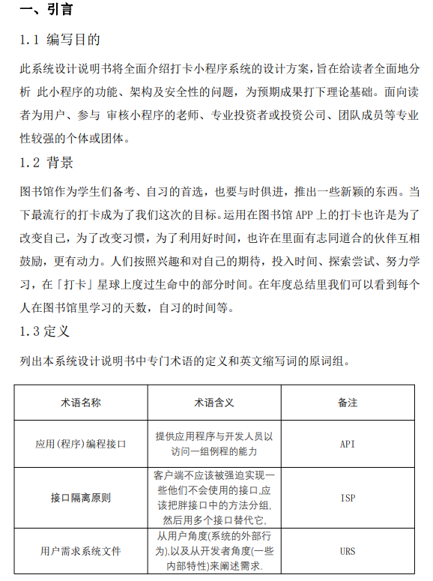
一、引言

Slide 5
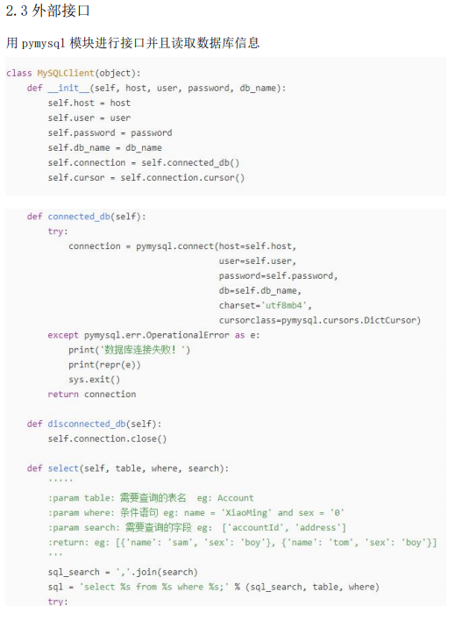
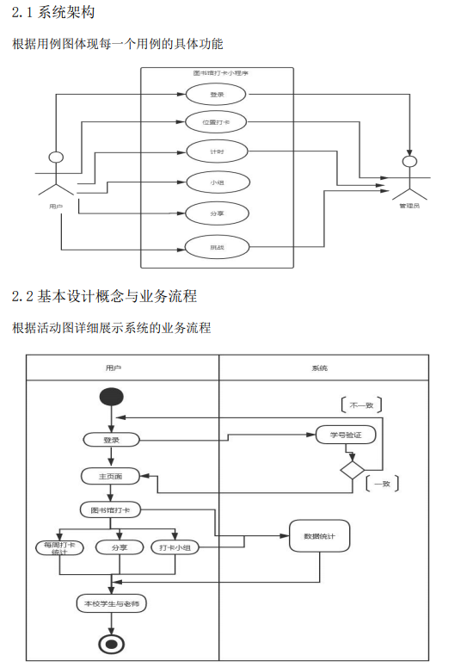
二、总体设计

Slide 6
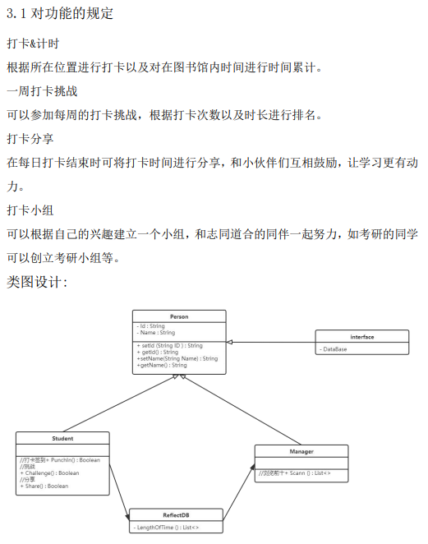
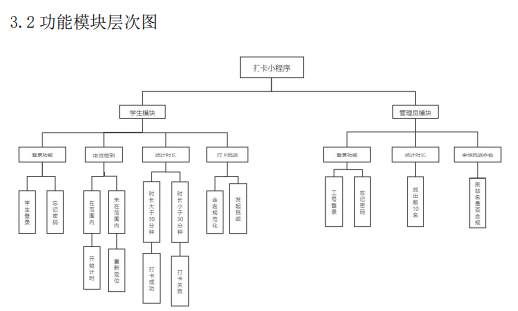
三、模块设计

Slide 7
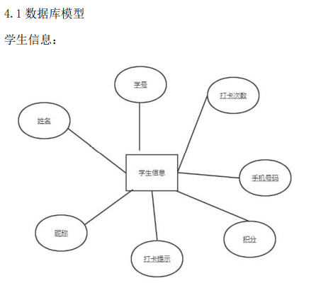
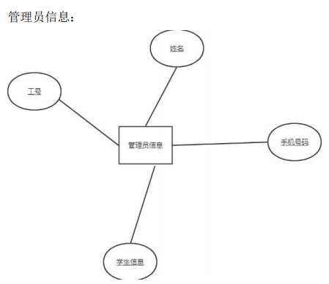
四、数据库设计

Slide 8
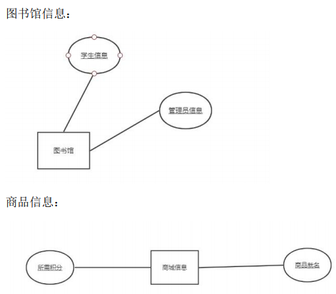
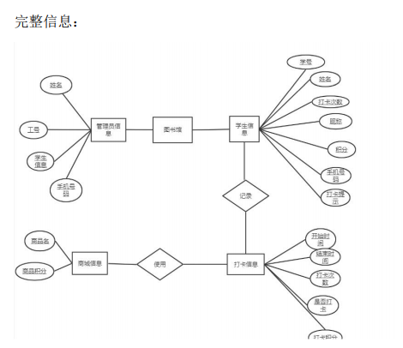

Slide 9
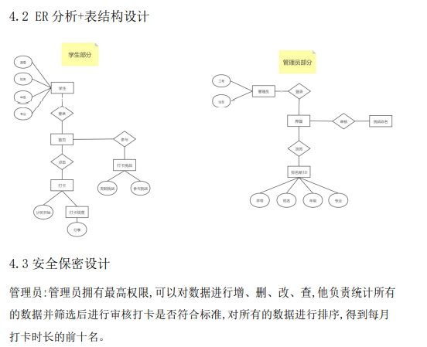
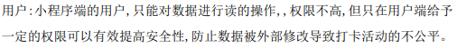

Slide 10
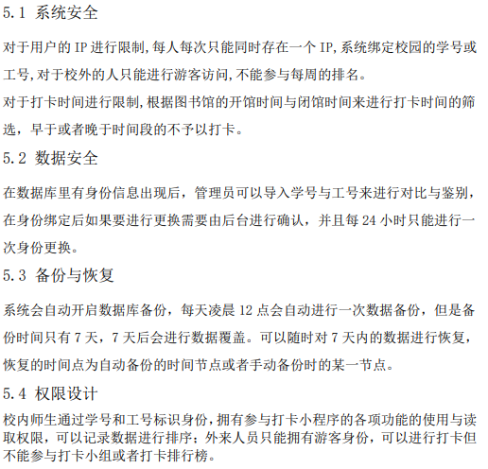
五、系统安全与权限设计

Slide 11
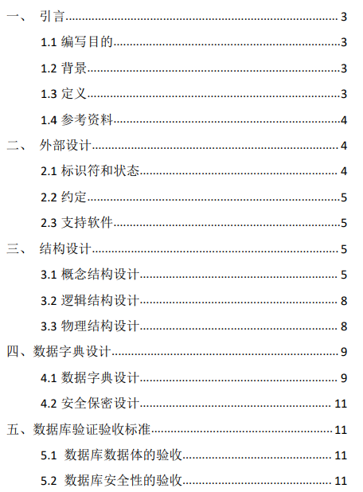
数据库设计说明书

Slide 12
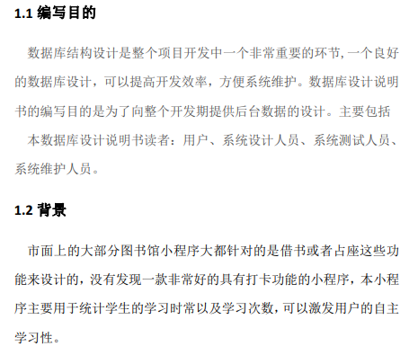
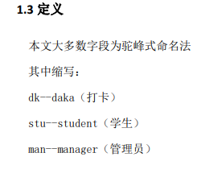
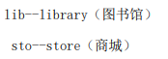
一、引言

Slide 13
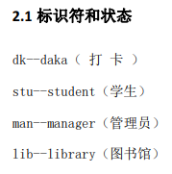
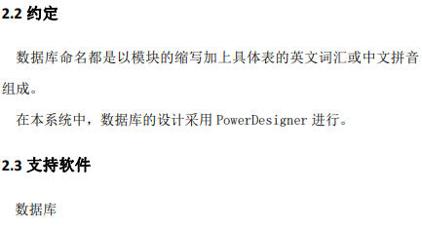
二、外部设计

Slide 14
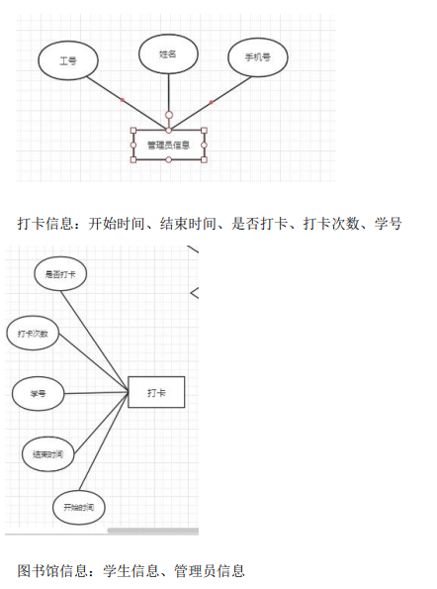
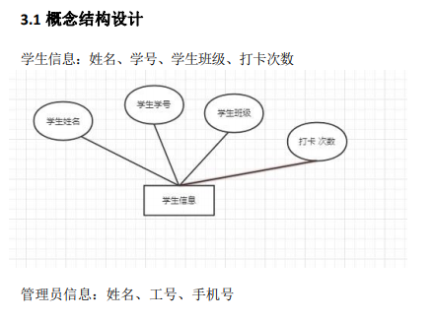
三、结构设计

Slide 15
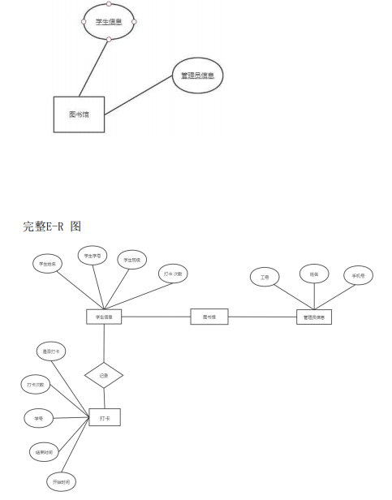

Slide 16
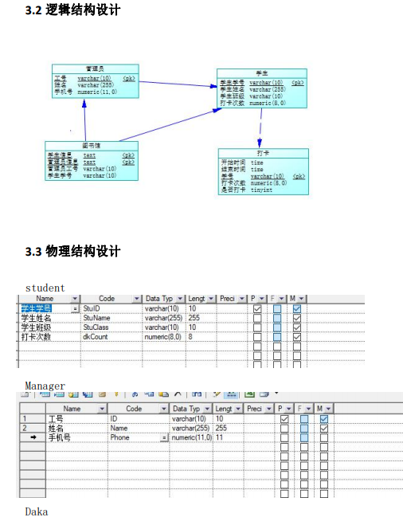
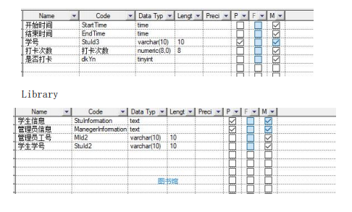

Slide 17
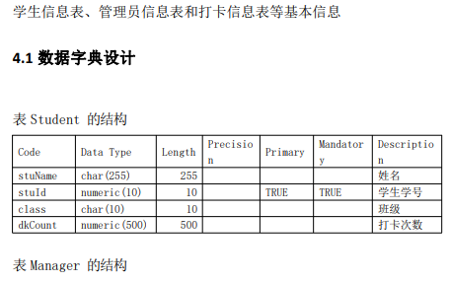
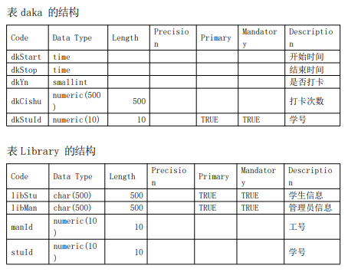
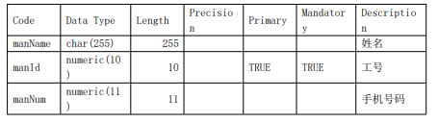
四、数据字典设计

Slide 18
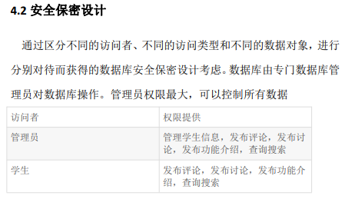

Slide 19
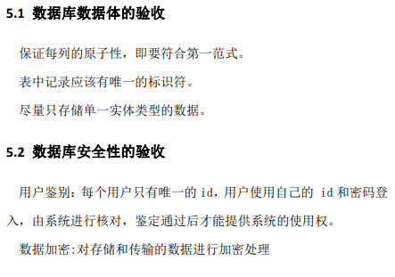
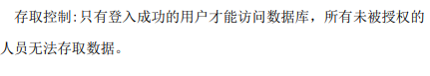
五、数据库验证验收标准

Slide 20

关于需求分析答辩时的问题及解答

Slide 21

是否需要管理员界面，如果需要，是采用web界面还是小程序界面?
需要管理员界面，采用Web界面。
如果用户忘记签退，如何处理未结算的累计时长？
采取定位系统，若用户30分钟内的定位都不在图书馆，则自动签退。

Slide 22
UML图

Slide 23
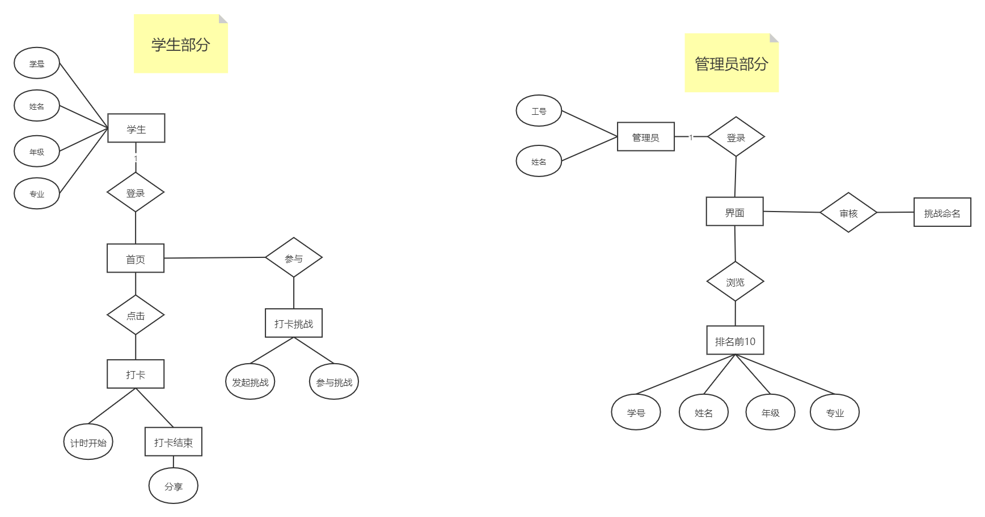
ER图

Slide 24
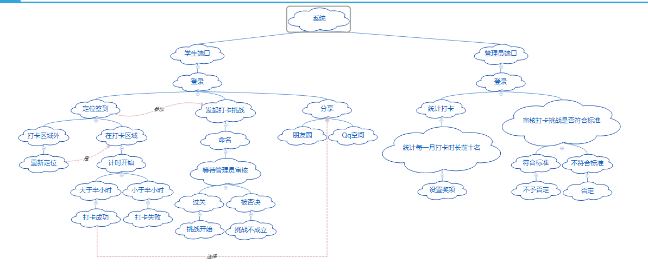
结构图

Slide 25
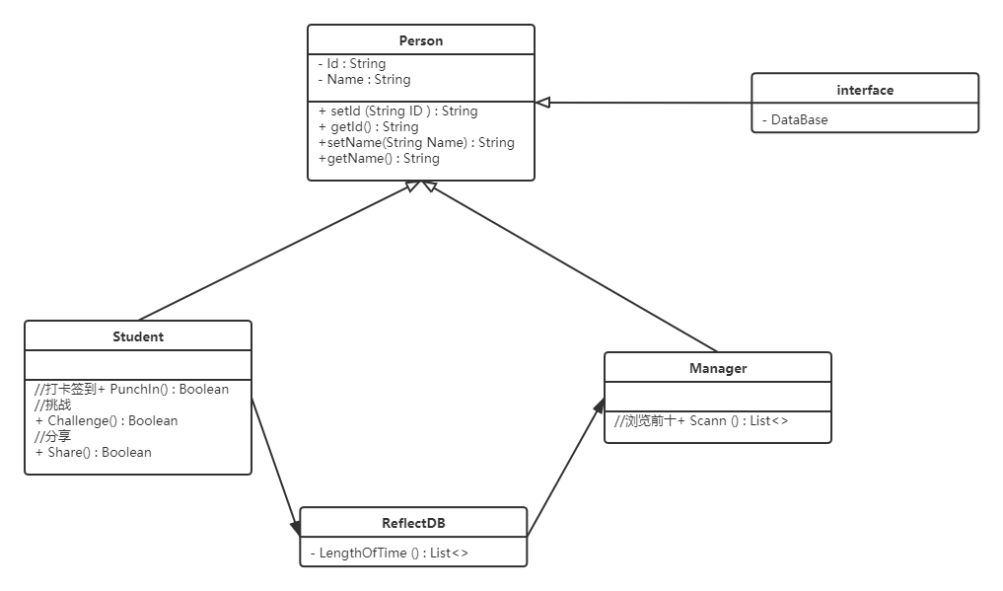
类图

Slide 26
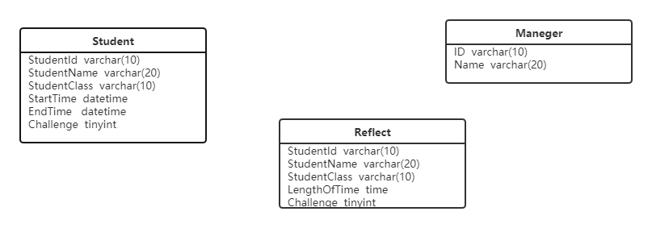
数据库表结构

Slide 27
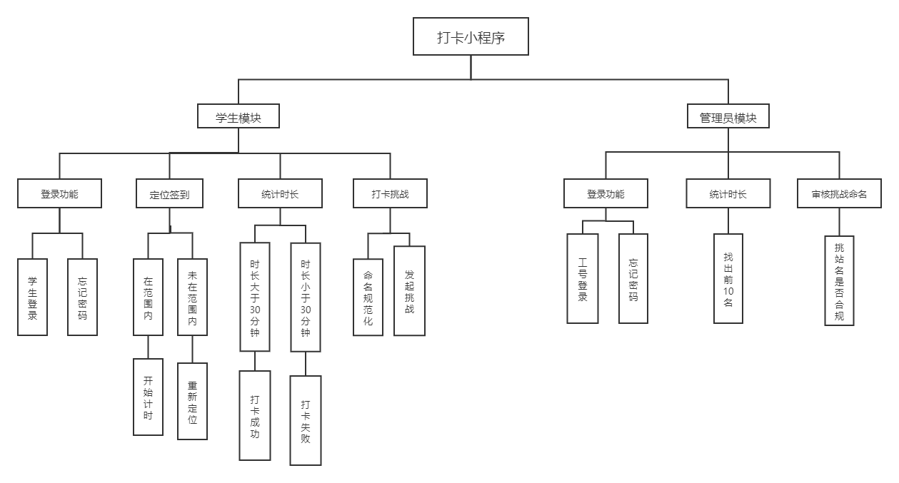
功能模块图

Slide 28
预期开发计划时间安排
时间 | 任务目标 | 完成情况
第十周 | 完成项目系统设计与数据库设计 | 已完成
第十一周 | 注册小程序，学习有关小程序的制作教程，前后端同步开始基础工作 | 待完成
第十二周 | 小组分工完成前后端代码编写 | 待完成
第十三周 | 完善并整合代码 | 待完成
第十四周 | 测试代码并在小程序上进行测试 | 待完成
第十五周 | 发布小程序 | 待完成

Slide 29
预期开发计划分工安排
成员 | 角色 | 负责内容
叶翔 | 前端，后端 | 界面设计和排版，编写部分前端代码；学生端打卡功能与补签功能部分的代码
叶子文 | 后端 | 学生端打卡排行榜、打卡分享、打卡定位功能部分的代码
陈思欣 | 数据库 | 数据库表的设计，后端与数据库交互代码的编写
罗宇欣 | 前端 | 学生端界面设计和排版，编写部分前端代码
周帮华 | 前端 | 管理员端界面设计和排版，编写部分前端代码
赵智兴 | 后端 | 管理员端统计时长部分的代码

Slide 30
此次作业工作流程、组员分工、组员贡献度比例
工作流程
组员分工
贡献度比例
讨论需求报告问题
👇
整理并分析
👇
完善UML图
👇
完成说明书的书写
👇
整理博客、PPT
叶翔：写博客、检查并修改两份说明书
叶子文：系统设计说明书
周帮华：数据库说明书
罗宇欣：PPT制作
陈思欣：UML图
赵智兴：辅助完成两份说明书
叶翔：17%
叶子文：17%
赵智兴：17%
罗宇欣：16%
陈思欣：17%
周帮华：16%

Slide 31
谢谢！
首先 顾问

